Slide 1
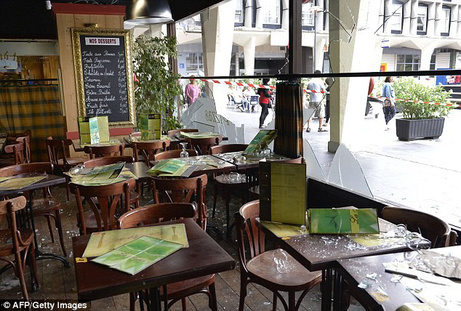
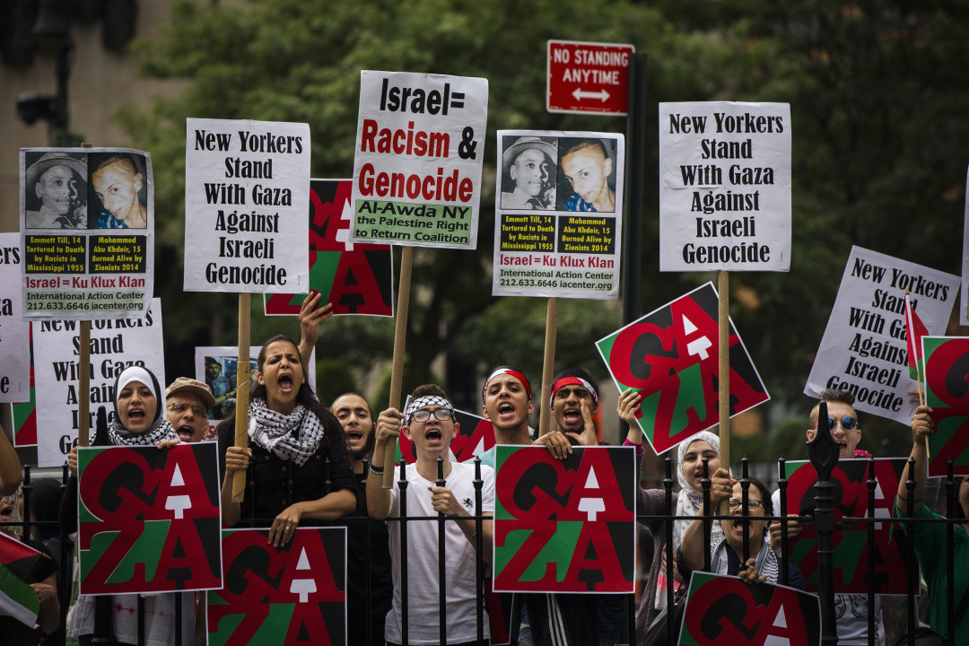
以色列與哈瑪斯衝突

Slide 2
願耶和華在你遭難的日子應允你
哈瑪斯發言人Sami Abu Zuhri說，使用平民為「人肉盾牌」的策略一向能有效地喝止以色列軍事行動
因此哈瑪斯鼓勵平民百姓以肉身抵擋以色列
我們很容易被媒體影響，並傾向於其中一方

Slide 3
願耶和華在你遭難的日子應允你
迦薩一日99枚飛彈射進以色列
以色列在被發射一千多枚導彈後,「防禦邊線」地面軍事行動（Operation Protective Edge）: 哈瑪斯的飛彈發射中心或地下隧道
希伯來文(Tzuk Eitan)是「堅定崖」(Firm Cliff): 1948年的獨立宣言以色列稱神為以色列磐石(The Rock of Israel)

Slide 4
願耶和華在你遭難的日子應允你
以巴衝突以來已造成至少1450巴勒斯坦人以及60名以色列人喪生
航空公司停飛本古里昂國際機場
在以色列，西岸,以及耶路撒冷爆發暴力的抗議行動
英、法、西、美等國也有大規模的抗議反以遊行

Slide 5
願耶和華在你遭難的日子應允你
以色列駐德國大使YH Handelsman說”猶太人在柏林大街上被追趕，就像是1938年一樣...”
巴黎大規模暴力反猶行動，使法國猶太人人人自危。納坦雅胡則被醜化為魔鬼
聯合國人權理事會(UNCHR)譴責以色列，並警告以色列觸犯國際法並犯了戰爭罪

Slide 6
1. 面對以巴議題，真理成為教會判斷的準繩
求主恩待教會，幫助我們謙卑，領受愛真理的心。開我們的眼，面對以巴議題，不受世界混淆，真理成為我們判斷的準繩。
詩篇131:1耶和華啊，我的心不狂傲，我的眼不高大；重大和測不透的事，我也不敢行。
在FRCC教會城牆上設立守望的，抵擋反猶的思想。

Slide 7
2. 為以色列禱告「心裡謙卑倚靠上帝，手裡防禦大有能力」（箴21:31）
為以色列的保護和耶路撒冷平安禱告
神超自然介入賜給以色列政府及國防領袖智慧，給哈馬斯決定性且有效的潰擊
使哈馬斯無反擊能力。保護加沙無辜平民
亞9:8我必在我家的四圍安營，使敵軍不得任意往來，暴虐的人也不再經過，因為我親眼看顧我的家
申命記二十：1你出去與仇敵爭戰的時候…不要怕他們，因為領你出埃及地的耶和華你神與你同在

Slide 8
3. 阿拉伯列國眼前伊斯蘭的帕子將被撕去，行在黑暗中的人將看見大光（賽 25）
7他又必在這山上、除滅遮蓋萬民之物、和遮蔽萬國蒙臉的帕子。
8他已經吞滅死亡直到永遠．主耶和華必擦去各人臉上的眼淚、又除掉普天下他百姓的羞辱．
9到那日人必說、看哪、這是我們的 神．我們素來等候他、他必拯救我們、這是耶和華、我們素來等候他、我們必因他的救恩．歡喜快樂

